Slide 1
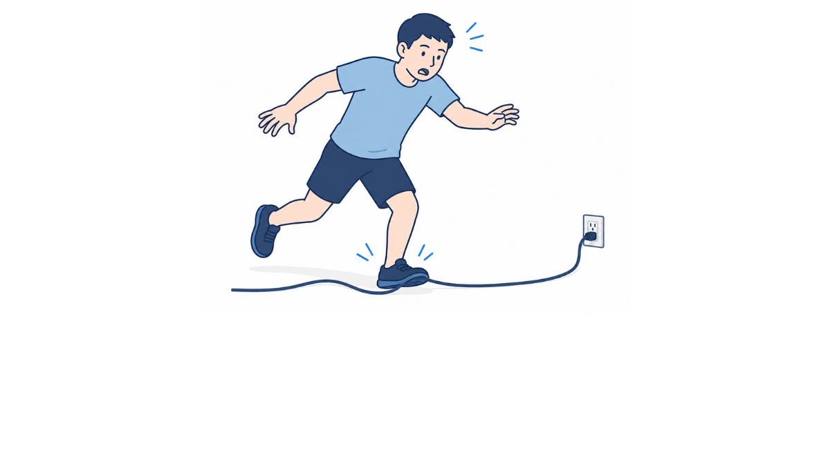
・コードに引っかかり転倒することもあるので注意しましょう。
・コードで引っかかりやすい状態は避けるようにしましょう。

